Slide 1
Persoonlijke Assistentie
24 uur zorg – veiligheid – beademing zelfstandig thuis wonen – eigen regie
Dick Cochius,
Maryze Schoneveld van der Linde,
Werkgroep De Rode Bril
Congres Duchenne Parent Project, 18 april 2015

Slide 2
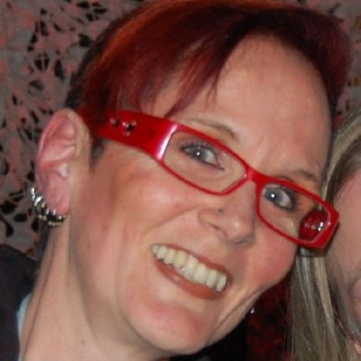
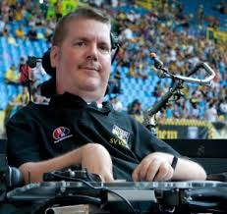
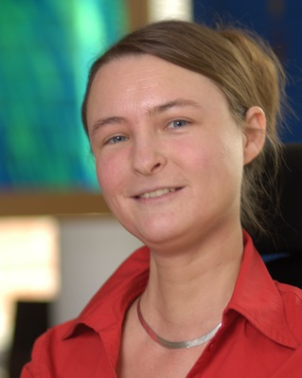
Introductie De Rode Bril
Ricardo Bronsgeest: Woordvoerder Rode Bril
Yvonne Westhoek
Dick Cochius
Maryze Schoneveld
van der Linde

Slide 3
Missie Rode Bril
Het realiseren van persoonlijke assistentie.
Persoonlijke assistentie draagt er zorg voor dat mensen met een zware lichamelijke beperking, die een medische noodzaak hebben voor assistentie in de directe nabijheid en die dat in eigen regie zelf kunnen organiseren, zelfstandig en veilig kunnen leven.

Slide 4
Doelgroep?
Mensen met een zware lichamelijke beperking die zonder medische assistentie in de directe nabijheid in levensgevaar kunnen komen.
Dit zullen, zoals we nu kunnen overzien, vooral mensen met een ernstige spierziekte zijn met 24 uur beademing en zeer beperkte arm/hand functie.

Slide 5
Wat is een persoonlijk assistentie budget?
Persoonlijke assistentie is een combinatie van ZZP LG 5 of LG 7 aangevuld uit de meerzorgregeling met een PGB toeslag.
Dit resulteert in een tarief van €25 per uur 24 uur per dag 365 dagen per jaar.
Er is een mogelijkheid tot het indiceren van overlappende zorg.
Alle benodigde assistentie moet worden bekostigd uit dit budget!!

Slide 6
Voorwaarden persoonlijke assistentie
Men moet in eigen regie het leven en de zorg zelf kunnen organiseren.
Men moet op basis van medische noodzaak directe hulp nodig hebben om levensbedreigende situaties te voorkomen.
Men moet zodanig beperkt zijn dat men niet zelf kan ingrijpen bij een calamiteit.

Slide 7
Wie zijn er bij betrokken?
De Rode Bril
Spierziekten NL
Per Saldo
Tweede Kamer
VWS
Vilans
Zorg Instituut Nederland (ZIN)
Zorgverzekeraars Nederland (ZN)
Zorgkantoren
CIZ

Slide 8
Addertjes onder het gras
De budgethouder wordt volledig zelf verantwoordelijk voor kwaliteit en continuïteit (ook bij ziekte). Dit moet je echt willen en moet een bewuste keuze zijn.
Je moet in een zelfstandige huur of koopwoning wonen.
De woning moet vrij zijn van een koppeling tussen wonen en zorg (bijvoorbeeld geen Fokuswoning).
Er is een enorm tekort aan zelfstandige rolstoeltoegankelijke woningen in Nederland.

Slide 9
De aanvraagprocedure CIZ
U moet in een zelfstandige woning wonen.
U moet door het CIZ toegelaten zijn tot de Wet langdurige zorg (Wlz).
Het CIZ geeft u - indien u in aanmerking komt - de indicatie Wlz met de bijbehorende ZZP.
LET OP u moet een LG 5 of LG 7 hebben!
LET OP het ZZP gaat gelijk in, de aanvraag persoonlijke assistentie kan dan pas worden ingediend.

Slide 10
De Aanvraagprocedure het zorgkantoor
Het CIZ geeft uw indicatie door aan uw Zorgkantoor.
U moet uw Zorgkantoor informeren dat u persoonlijke assistentie wilt.
Het Zorgkantoor moet met de CIZ indicatie en uw medische situatie nagaan of u in aanmerking komt voor de meerzorgregeling.

Slide 11
Aanvraag procedure het zorgkantoor
Het Zorgkantoor zal u het formulier Eigen Regie voor de aanvraag van een persoonlijke assistentie toesturen.
Dit dient u in te vullen, zodat het Zorgkantoor kan bepalen of u in staat bent om persoonlijke assistentie volledig zelfstandig te organiseren en te beheren.
De medische toetsing en het formulier kan worden aangevuld met een persoonlijk gesprek, bijvoorbeeld bij uw thuis.

Slide 12
Eindresultaat
Persoonlijke assistentie wordt wel of niet toegekend.

Slide 13
Voordelen persoonlijke assistentie
Zelfstandig leven.
Veilig leven.
De assistentieverlening is niet locatie gebonden.
Eén team voor alle voorkomende assistentievragen van huishoudelijke hulp tot verpleging.
Er is één tarief per uur voor alle taken!

Slide 14
Nadelen persoonlijke assistentie
Je hebt altijd een ‘vreemde’ in je buurt, dag en nacht.
Je moet zelf alles regelen (werving/selectie van zorgverleners, rooster maken, bij ziekte en vakantie zelf vervanging regelen, waarborg van je eigen veiligheid zelf regelen).
Je moet goede afspraken met je zorgverleners maken i.v.m. vakantie – ook die van jezelf. Je krijgt namelijk geen extra budget voor vakantie.

Slide 15
Andere zorgopties
Voor mensen die geen persoonlijke assistentie willen of er niet voor in aanmerking komen zijn er andere zorgopties.
ADL assistentie, Instelling, Kleinschalige zorg, Thuiszorg, Samen PGB bundelen …….

Slide 16
http://werkgroepderodebril.nl/

